Slide 1
Trường TH Nguyễn Văn Lịch
Chaøo möøng caùc em ñeán vôùi
tieát hoïc TNXH

Slide 2
Em hãy nêu tên các đồ vật trong nhà của em nhé!

Slide 3
Môn: Tự nhiên xã hội Bài: Đồ dùng trong nhà (Tiết 1)

Slide 4
Em hãy thảo luận nhóm đôi để cùng hỏi và trả lời một số đồ dùng, thiết bị trong nhà bạn An nhé !

Slide 5
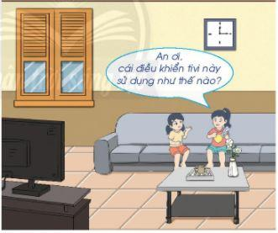

Slide 6
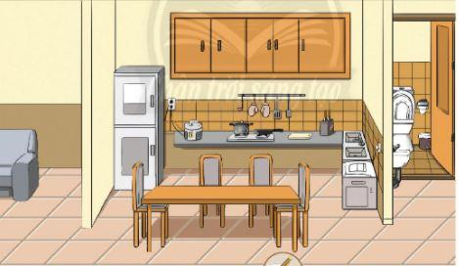

Slide 7
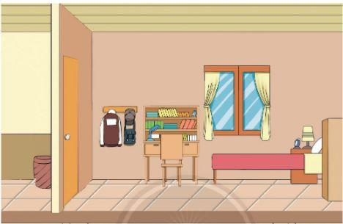

Slide 8
Kết luận
Các đồ dùng, thiết bị có trong nhà là ti vi, tủ lạnh, nồi cơm điện, bếp ga…

Slide 9
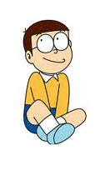
Thảo luận nhóm đôi
Chia sẻ với nhau về cách sử dụng các đồ dùng và thiết bị có trong nhà mình

Slide 10
Kết luận
Em sử dụng đúng cách các thiết bị đồ dùng trong nhà.

